Slide 1
Дефицит витамина Д у взрослых
Республиканский эндокринолог
Зав.отд., к.мед.н. Змарада С.А.

Slide 2
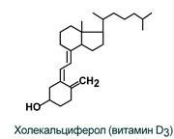
Витамин D – жирорастворимый витамин, секостероидного строения, получаемый с пищей или синтезируемый в коже чело-века под воздействием УФ лучей, принимающий участие в регуляции кальций-фосфор-ного обмена, врожденного и приобретённого иммунитета, противоопухолевой защиты и многих других функциях организма.

Slide 3
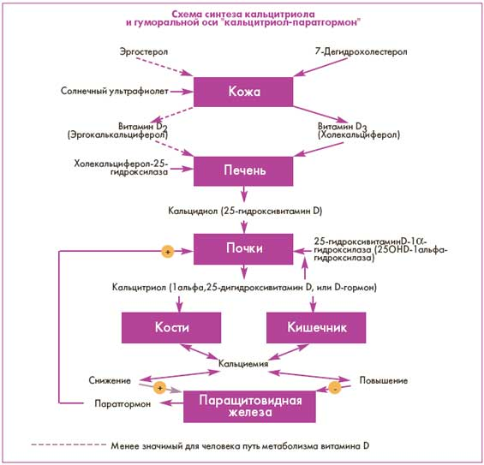

Slide 4
Источники витамина D в пище
Дикий лосось - 600-1000 МЕ на 100 г
Лосось, выращенный на ферме - 100-250 МЕ на 100 г
Сельдь - 294-1676 МЕ на 100 г
Сом - 500 МЕ на 100 г
Консервированные сардины - 300-600 МЕ на 100 г
Консервированная макрель - 250 МЕ на 100 г
Консервированный тунец - 236 МЕ на 100 г
Рыбий жир - 400-1000 МЕ на 1 ст. ложку
Грибы, облученные УФ - 446 МЕ на 100 г
Грибы, не облученные УФ - 10-100 МЕ на 100 г
Сливочное масло 52 МЕ на 100 г
Молоко 2 МЕ на 100 г
Молоко, обогащенное витамином D 80-100 МЕ на стакан
Сметана 50 МЕ на 100 г
Яичный желток 20 МЕ в 1 шт
Сыр 44 МЕ на 100 г
Говяжья печень 45-15 МЕ на 100 г

Slide 5
Группы лиц с высоким риском тяжелого дефицита витамина D, которым показан биохимический скрининг.
Заболевания костей | Рахит Остеомаляция Остеопороз Гиперпаратиреоз
Пожилые лица (>60 лет) | Падение в анамнезе Низкоэнергетический перелом в анамнезе
Ожирение | Взрослые с ИМТ 30 кг/м2 и более Пациенты после бариатрических операций
Беременные и кормящие женщины, имеющие факторы риска или не желающие принимать профилактически препараты витамина D | Беременные женщины с темной кожей, ожирением, гестационным сахарным диабетом, минимальным нахождением на солнце, беременные женщины, не получающие добавки витамина D
Дети и взрослые с темным оттенком кожи | Жители или выходцы из Азии, Индии, Африки

Slide 6
Хроническая болезнь почек | СКФ <60 мл/мин
Печеночная недостаточность | стадии II-IV
Синдромы мальабсорбции | Воспалительные заболевания кишечника (болезнь Крона, неспецифический язвенный колит, целиакия) Бариатрические операции Радиационный энтерит Муковисцидоз
Гранулематозные заболевания | Саркоидоз Туберкулез Гистоплазмоз Бериллиоз Коккцидиомикоз
Прием лекарственных препаратов | Глюкокортикоиды Антиретровирусные препараты Противогрибковые препараты Холестирамин Противоэпилептические препараты

Slide 7
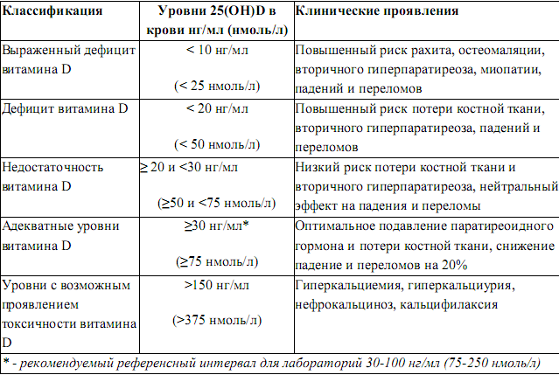
Классификация уровней 25(ОН)D

Slide 8
Диагностика

Slide 9
Жалобы и анамнез
Остеопороз
Изолированные или генерализованные боли
Неприятные ощущения в костях и мышцах.
Миопатия: мышечная слабость (особенно в проксимальных группах мышц) трудности при ходьбе, поддержании равновесия, склонность к падениям, что закономерно увеличивает риск переломов.
Дефицит витамина Д
ПГТ
Вторичный гиперпаратиреоз
Повышение активности
остеокластов
Минеральной плотности
костей

Slide 10
Физикальное обследование
Каких-либо особенных физикальных изменений при дефиците витамина D нет.
Могут наблюдаться деформации скелета, характерные для перенесенного рахита в детстве (башенный череп, дугообразно изогнутые длинные кости нижних конечностей, реберные «четки», деформация грудной клетки и др.).
При возникновении во взрослом возрасте возможно выявление деформаций грудной клетки, кифоза, деформаций нижних конечностей.

Slide 11
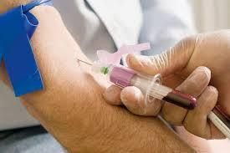
Лабораторная диагностика
Скрининг на дефицит витамина D показан только пациентам, имеющим факторы риска его развития.
Рекомендовано проводить оценку статуса витамина D путем определения уровня общего D3 в сыворотке крови надежным методом.
При определении концентрации витамина D в динамике рекомендуется использование одного и того же метода.

Slide 12
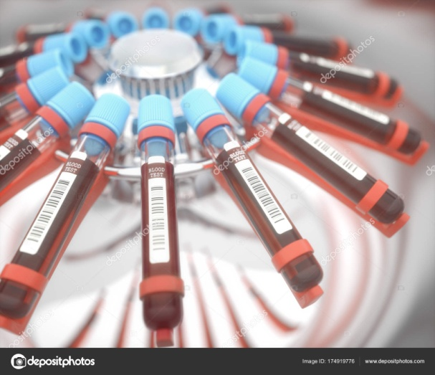
Определение витамина D3 после применения препаратов нативного витамина D в лечебных дозах рекомендуется проводить через как минимум три дня с момента последнего приема препарата.
Измерение уровня D2 в сыворотке крови для оценки статуса витамина D не рекомендуется, но применимо с одновременным определением D3 при некоторых заболеваниях, связанных с врожденными и приобретенными нарушениями метаболизма витамина D и фосфатов, экстраренальной активностью фермента 1α-гидроксилазы (например, при гранулематозных заболеваниях).

Slide 13
лечение

Slide 14
При лечении дефицита/недостаточности витамина D, предпочтением отдается форме D3 (холекальциферол), которая обладает сравнительно большей эффективностью в достижении и сохранении целевых значений витамина D в сыворотке крови.

Slide 15
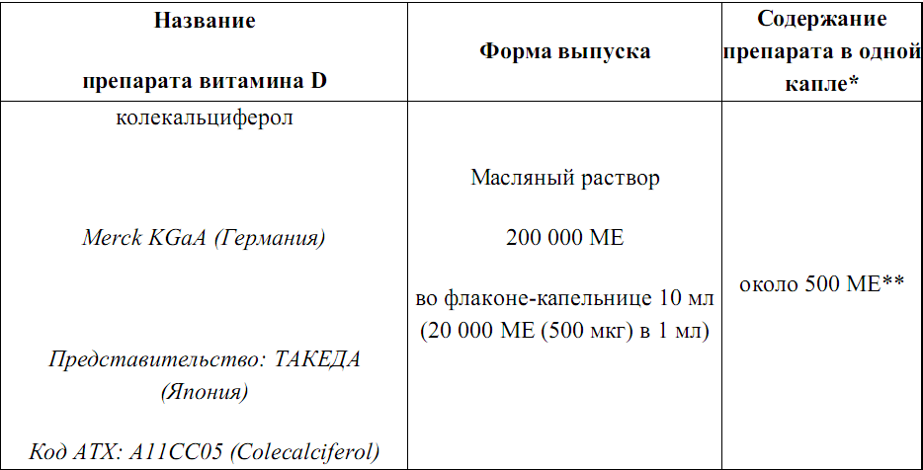
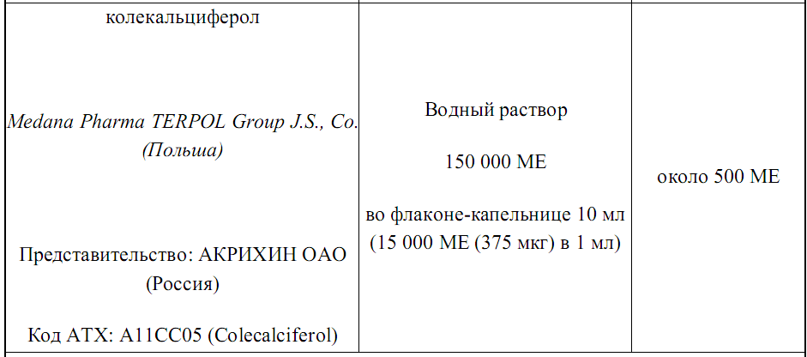
Нативные препараты витамина D

Slide 16
Схемы лечения дефицита и недостаточности витамина D.

Slide 17
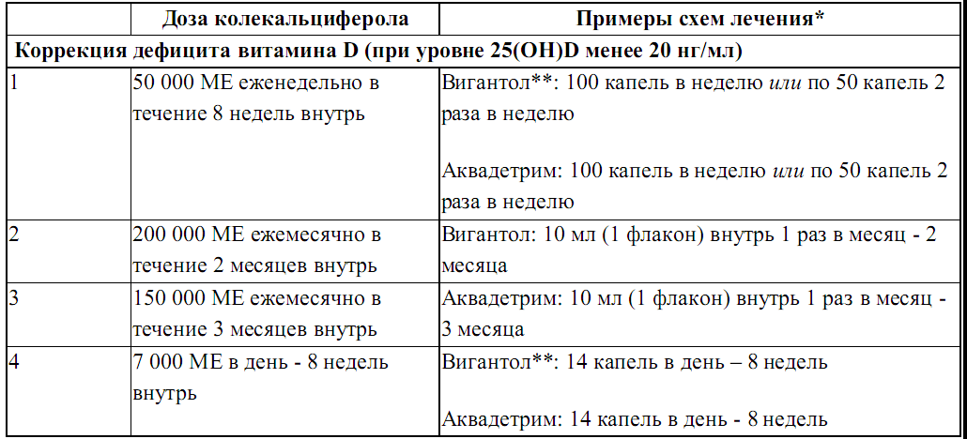
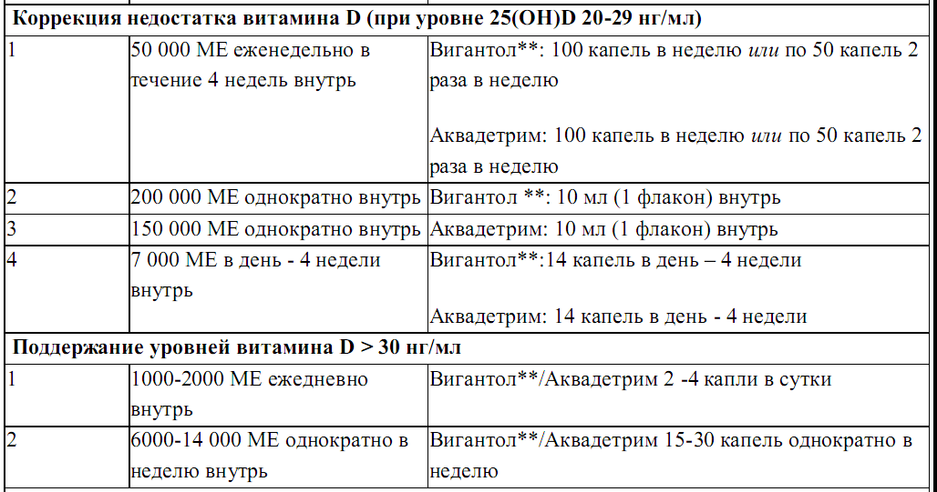

Slide 18
Коррекция недостаточности витамина D у пациентов из групп риска костной патологии рекомендуется с использованием половинной суммарной насыщающей дозы холекальциферола равной 200 000 МЕ с дальнейшим переходом на поддерживающие дозы.
У пациентов с ожирением, синдромами мальабсорбции, а также принимающих препараты, нарушающие метаболизм витамина D, целесообразен прием высоких доз холекальциферола (6 000-10 000 МЕ/сут) в ежедневном режиме, что в 2-3 раза выше применяемых для лечения пациентов, не имеющих этих состояний.

Slide 19
Всем лицам рекомендуется адекватное возрасту потребление кальция с пищей. При недостаточном потреблении кальция с продуктами питания необходимо применение добавок кальция для обеспечения суточной потребности в этом элементе.
Необходимо отметить, что при лечении таких заболеваний как остеопороз, гипопаратиреоз и др. потребность в кальции может быть выше рекомендуемой для конкретного возраста.

Slide 20
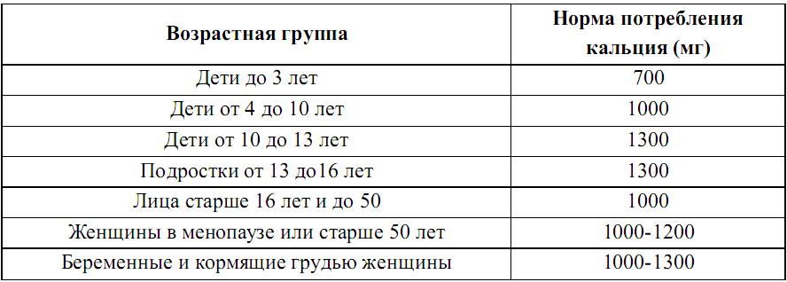
Возрастные нормы потребления кальция.

Slide 21
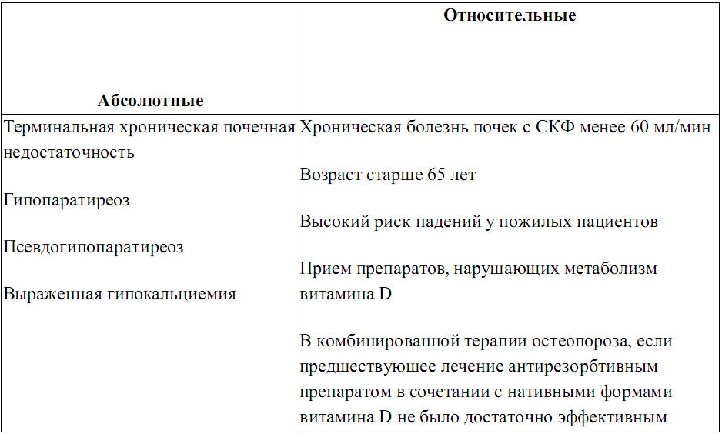
Показания к назначению активных метаболитов витамина D.

Slide 22

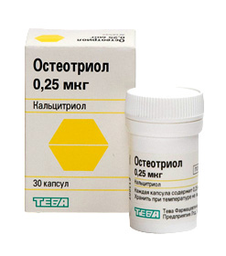
Активные метаболиты витамина D, зарегистрированные в РФ
Альфакальцидол капсулы 0,25 мкг, 0,5 мкг и 1 мкг
Альфакальцидол капсулы 0,25 мкг
Альфакальцидол таблетки 0,25 мкг, 0,5 мкг и 1 мкг
Альфакальцидол раствор для приема внутрь в масле 9 мкг/1 мл во флаконе-капельнице по 5 мл или 10 мл
Альфакальцидол капсулы 0,25 мкг, 0,5 мкг и 1 мкг; раствор для в/в введения 2 мкг/1 мл в ампулах по 0,5 и 1 мл
Кальцитриол капсулы 0,25 мкг и 0,5 мкг
Кальцитриол капсулы 0,25 мкг и 0,5 мкг
Парикальцитол капсулы 1 мкг и 2 мкг; раствор для в/в введения 5 мкг/1мл в ампулах по1 мл

Slide 23
Для контроля эффективности назначаемых доз активных метаболитов витамина D и их аналогов необходимо использовать концентрацию общего и/или ионизированного кальция, паратгормона в крови.
Средняя терапевтическая доза альфакальцидола у пациентов с нормальными показателями фосфорно-кальциевого обмена составляет 0,5-1 мкг, препарат может быть назначен однократно, кальцитриол рекомендуют принимать несколько раз в сутки.
На фоне приема активных метаболитов витамина D и их аналогов необходимо контролировать содержание кальция в сыворотке крови и моче, а также проводить коррекцию дозы препарата в случае гиперкальциемии/гиперкальциурии.
При необходимости назначать препараты кальция в сочетании с альфакальцидолом и аналогичными препаратами, обосновано выбирать более низкое содержание витамина D в комбинированных препаратах, не превышающее суточные профилактические дозы, или
более 800-1000 МЕ в сутки.

Slide 24
профилактика

Slide 25
Рекомендуемыми препаратами для профилактики дефицита витамина D являются колекальциферол (D3) и эргокальциферол (D2).
Лицам в возрасте 18-50 лет для профилактики дефицита витамина D рекомендуется получать не менее 600-800 МЕ витамина D в сутки.
Лицам старше 50 лет для профилактики дефицита витамина D рекомендуется получать не менее 800-1000 МЕ витамина D в сутки.
Беременным и кормящим женщинам для профилактики дефицита витамина D рекомендуется получать не менее 800-1200 МЕ витамина D в сутки.

Slide 26
При заболеваниях/состояниях, сопровождающихся нарушением всасывания/метаболизма витамина D, рекомендуется прием витамина D в дозах в 2-3 раза превышающих суточную потребность возрастной группы.
Без медицинского наблюдения и контроля витамина D в крови не рекомендуется назначение доз витамина D более 10 000 МЕ в сутки на длительный период (> 6 месяцев).

Slide 27

С наступающим новым годом!!!

